Slide 1
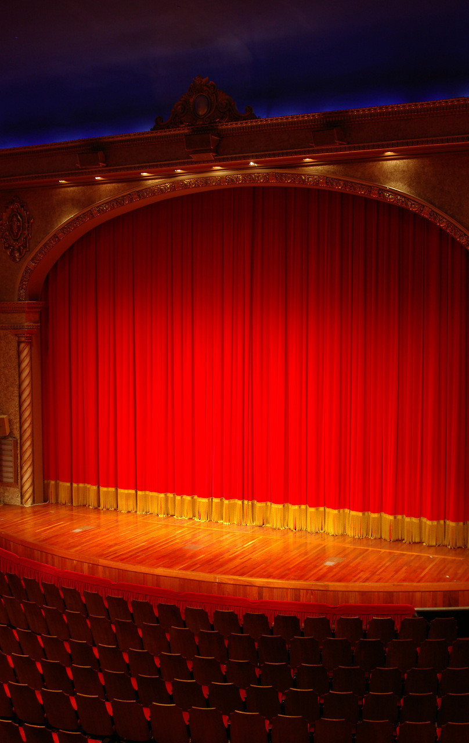
История театра
Вот театр-волшебный дом
Сказку ты увидишь в нем
Танцы музыку и смех
Представление для всех!

Slide 3
Ку́кольный теа́тр — театр, в представлениях которого участвуют куклы (объёмные и плоские), управляемые людьми, актёрами-кукловодами чаще всего скрытыми от зрителе ширмой. В последнее время всё чаще театр кукол представляет собой сценическое взаимодействие актёров-кукловодов с куклами, актёры не скрыты от зрителей ширмой. Иногда в кукольном театре персонажем или действующим лицом становится условный предмет (платочек, шарик, кубик, палочка) изображающий абстрактное живое существо, имеющее свой характер.
Актер управляет руками с помощью тонких палочек-тростей(которые скрыты от зрителей в рукавах или в одежде у куклы)

Slide 5
Театр зверей это музыкально - развлекательная программа с участием дрессированных животных, по форме может быть концертной, цирковой программой, а также театрализированным действом.

Slide 6
Балет
Балет вид сценического искусства; спектакль, содержание которого воплощается в музыкально- хореографических образах. Чаще всего в основе балета лежит определённый сюжет, драматургический замысел, либретто, но бывают и бессюжетные балеты. Основными видами танца в балете являются классический танец и характерный танец. Немаловажную роль здесь играет пантомима, с помощью которой актёры передают чувства героев, их «разговор» между собой, суть происходящего. В современном балете широко используются также элементы гимнастики и акробатики. Балет требует выдержки и выносливости от любого человека, занимающегося им.

Slide 7
Театры разных стран!

Slide 13
